Slide 2

Daniel 3

Slide 3
Introdução

Slide 4
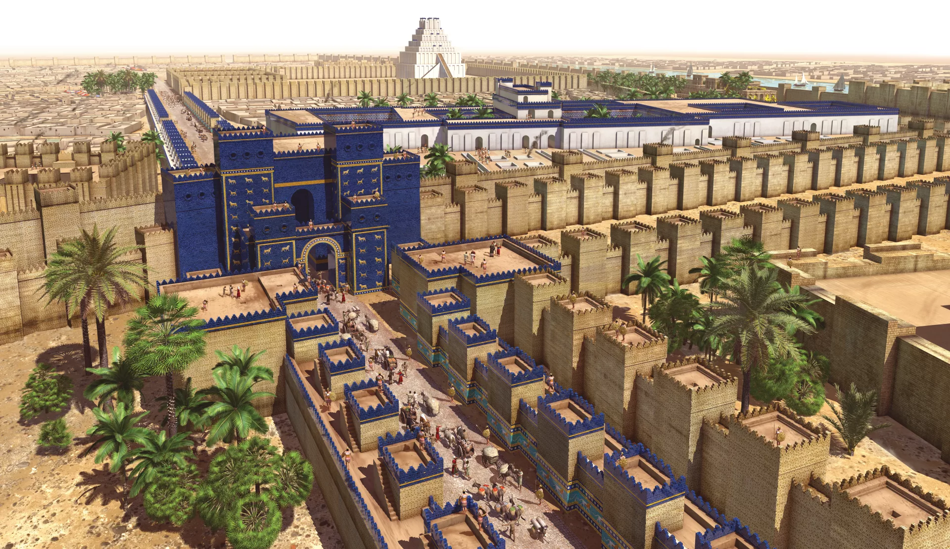
A grande Babilônia era conhecida como a Cidade Santa. A religião era o motivo central da vida na grande metrópole.

Slide 5
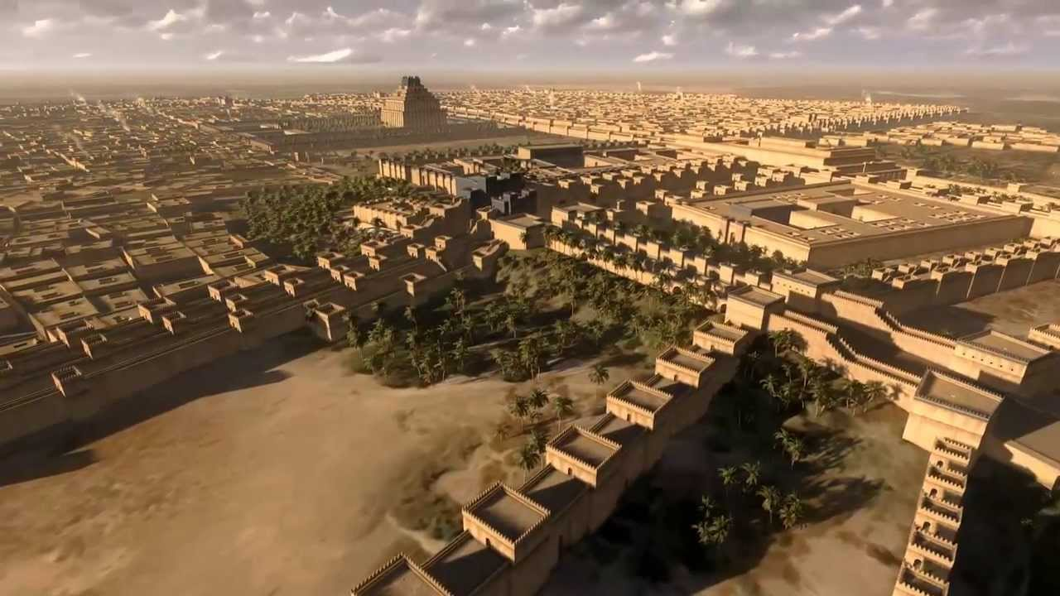
43 templos povoam os quatro distritos, sendo que 13 estavam no bairro sagrado de Eridu.

Slide 6
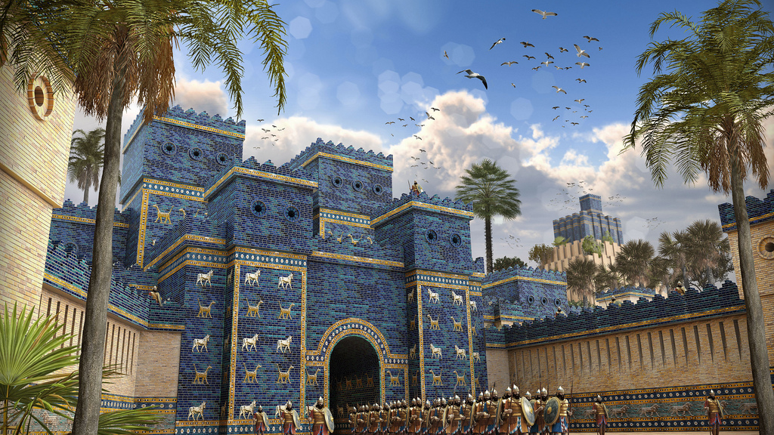
A incrível porta de Ishtar dava entrada a não menos magnífica Avenida chamada Procissão, por causa do uso religioso que se fazia de suas ruas.

Slide 7
Esta avenida de 900m de extensão e 26m de largura, servia principalmente para procissões ao grande senhor da cidade, o deus Marduk, e terminava no coração da cidade, no Zigurate onde se encontrava o Templo deste deus.

Slide 8
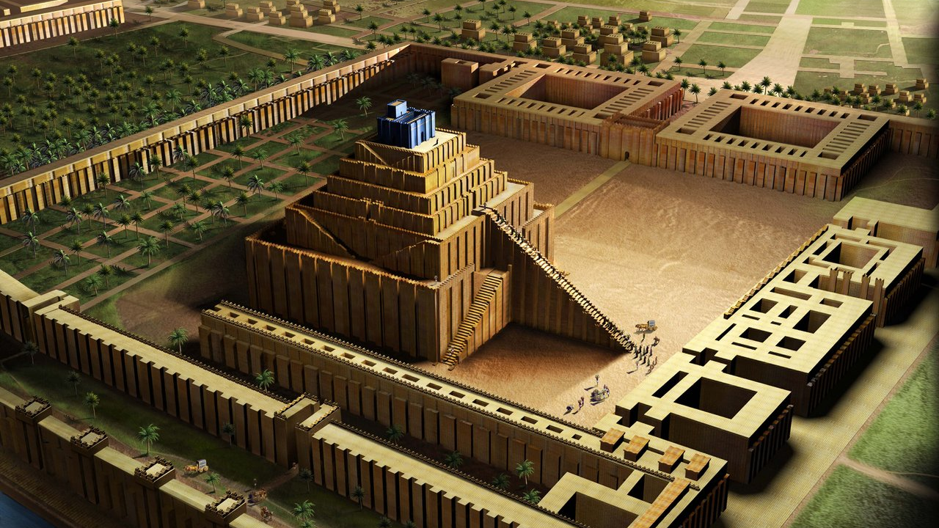
O conjunto de templos de Marduk ficava no centro da cidade, considerado pelos babilônios o próprio centro do mundo.

Slide 9
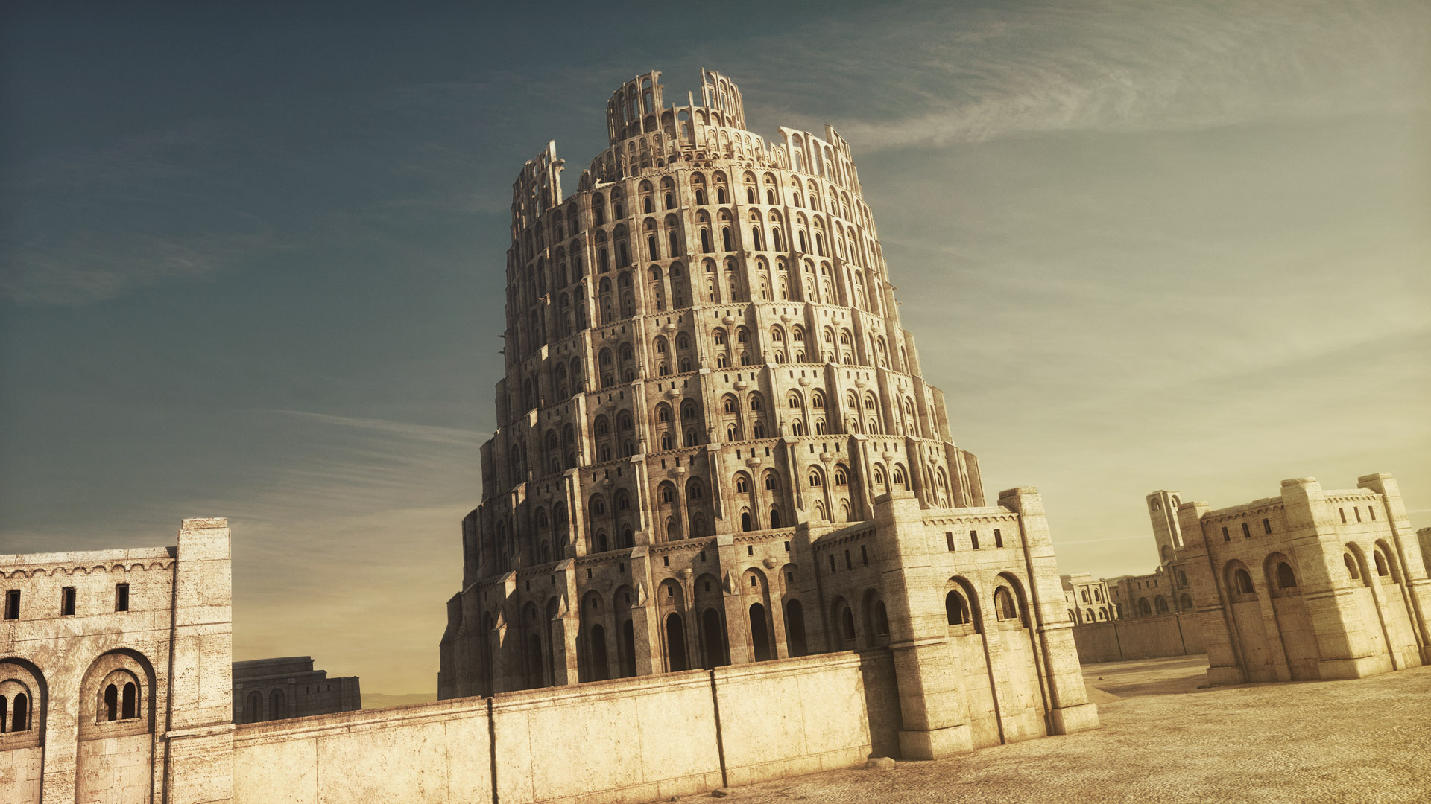
O templo propriamente dito era conhecido como Etemananki e fora construído sobre as ruínas da Torre de Babel.

Slide 10
Este possuía entre 60 e 90 metros de altura, o que corresponde hoje a um edifício com 30 andares.
Notes:
Deve ter sido uma visão extraordinária para Daniel e seus três companheiros quando se aproximaram da cidade que fica em uma grande planície, o que permitia a vista da torre a dezenas de quilômetros de distância.
Milhares de pessoas trabalhavam nos diversos setores dos templos da Babilônia e a casta mais poderosa da cidade era a dos sacerdotes.

Slide 11
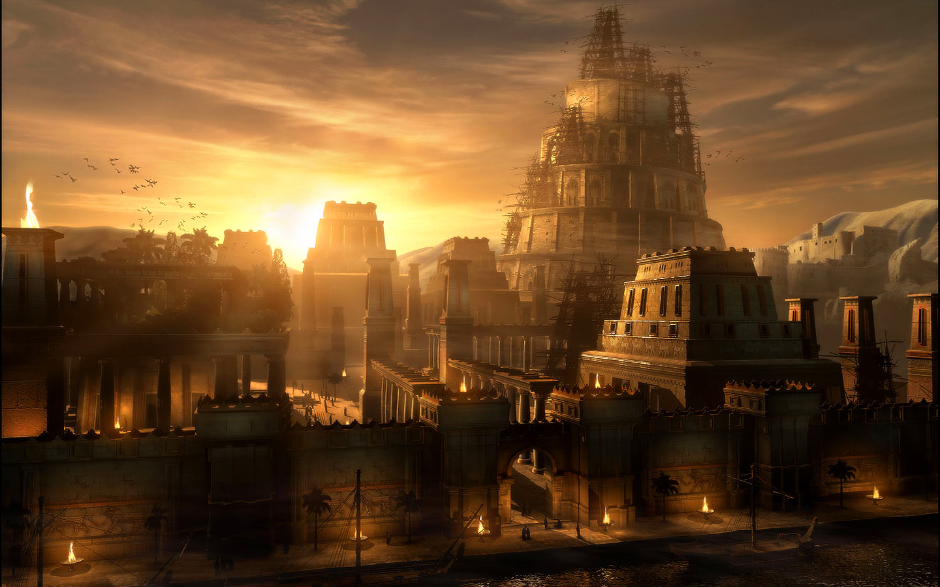
Babilônia respirava a religião, o politeísmo, na verdade a falsa religião.
Notes:
O calendário religioso estava repleto de festas mensais e algumas anuais onde até do próprio rei era exigida a presença.

Slide 12
Babilônia era o centro do falso culto
Notes:
Desde a rebelião de Ninrode, construtor da tore de Babel e considerado seu fundador.
Ali a rebelião a Deus teve início no Novo Mundo pós-Dilúvio.
Alguns historiadores entendem que Ninrode e sua esposa tornaram-se símbolos de todas divindades com consortes do mundo antigo.
Enfim, Babilônia era a sede da religião de Babel, de rebeldia e idolatria.

Slide 13

Hoje vamos ver como 3 jovens corajosos decidiram não se dobrar aquela atraente religião, mas permanecer fiel colocando a Deus em primeiro lugar.

Slide 14
I. A loucura de Nabucodonosor

Slide 15
O rei Nabucodonosor fez uma imagem de ouro que tinha sessenta côvados de altura e seis de largura; levantou-a no campo de Dura, na província da Babilônia. Então, o rei Nabucodonosor mandou ajuntar os sátrapas, os prefeitos, os governadores, os juízes, os tesoureiros, os magistrados, os conselheiros e todos os oficiais das províncias, para que viessem à consagração da imagem que o rei Nabucodonosor tinha levantado. Então, se ajuntaram os sátrapas, os prefeitos, os governadores, os juízes, os tesoureiros, os magistrados, os conselheiros e todos os oficiais das províncias, para a consagração da imagem que o rei Nabucodonosor tinha levantado; e estavam em pé diante da imagem que Nabucodonosor tinha levantado.
Daniel 3:1-7

Slide 16
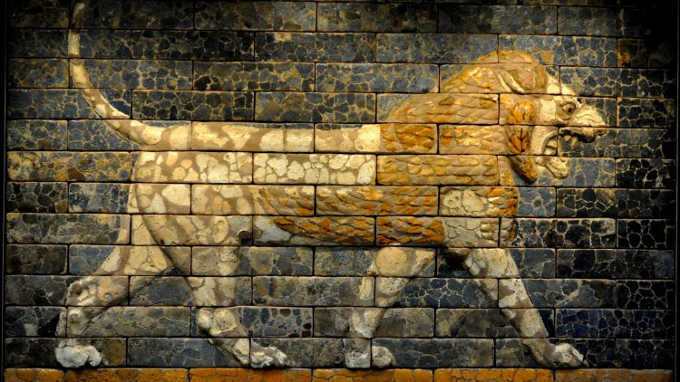
a
Depois da incrível visão da estátua que o sábio Daniel havia interpretado, Nabucodonosor havia retornado ao politeísmo idólatra.
Notes:
A interpretação de que ele era a cabeça de ouro, no entanto, havia mexido com seu orgulho. Aproveitando a arrogância natural do monarca, seus conselheiros lhe sugeriram que construísse a estátua de seu sonho. O rei acatou a ideia, mas decidiu faze-la toda de ouro como um símbolo da Babilônia, que ele pensava seria eterna.

Slide 17
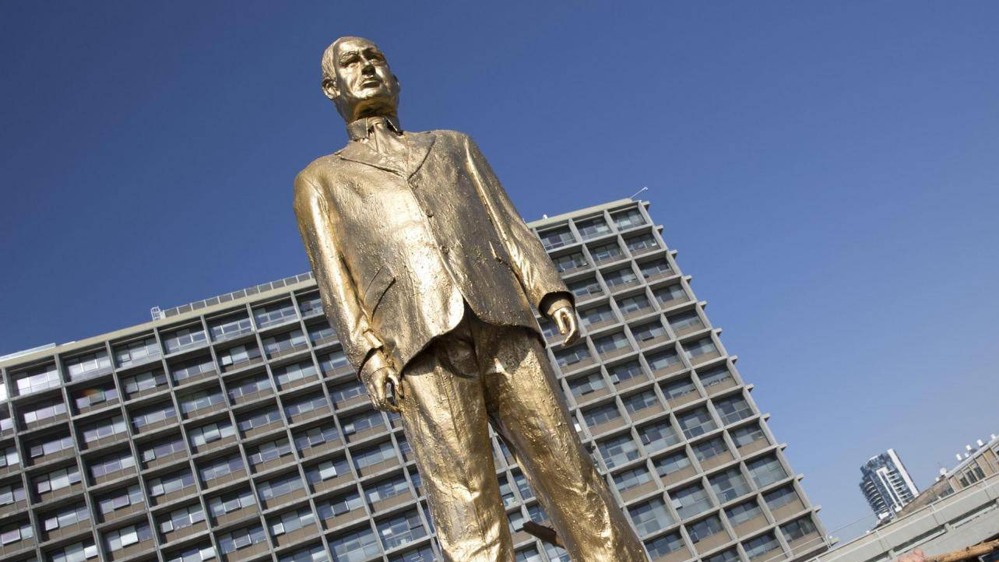
b
O tamanho da estátua também era simbólico, ela possuía 60 côvados por 6 côvados.
Notes:
Os babilônios tinham uma extensa numerologia, onde cada deus era representado por um número. 60 era o número do seu deus líder Anu. Anu era o deus que havia dado o trono a Marduk na mitologia suméria. Já o 6 representava o menor dos deuses. Logo, a estatua de ouro era a idolatria completa da Babilônia representada em um único objeto.

Slide 18
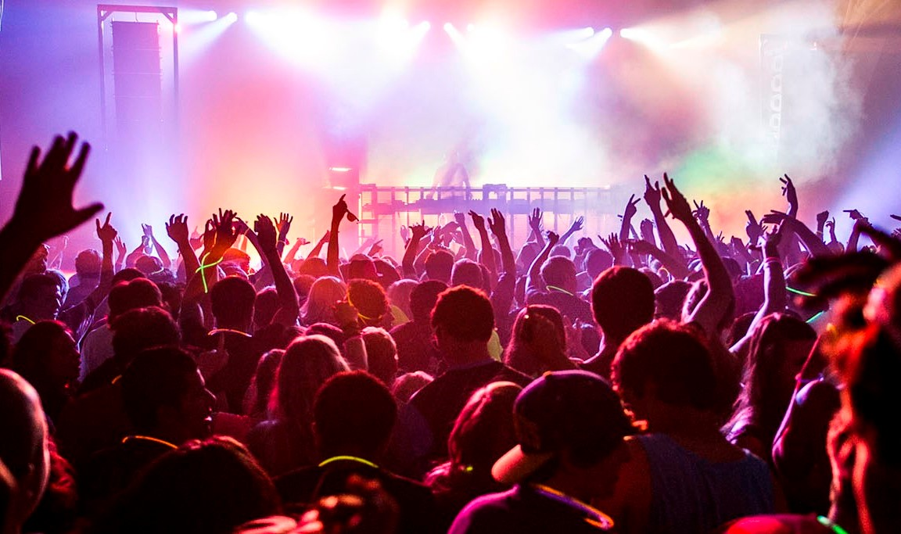
c
Não satisfeito, Nabucodonosor marcou uma grande festividade religiosa em que sua estátua seria oficialmente inaugurada.
Notes:
A festa deveria contar com bastante música e seriam convidados todos os líderes do grande império. O intento do rei era estabelecer e confirmar a lealdade de todo o império diante da estátua que representava seu poder, seu reino, sua glória e majestade. Ninguém deveria ficar de fora deste grande evento e todos deveriam mostrar lealdade. No dia marcado estavam lá toda a alta casta do império. Governadores, ministros, prefeitos e tesoureiros de todas as partes do mundo reunidos para louvar a grande estátua de Nabucodonosor. Os arautos então proclamaram as regras: a orquestra/banda iria tocar seus acordes, e quando parasse, todos, sem exceção deveriam se ajoelhar em sinal de respeito e adoração diante da magnífica escultura.

Slide 19
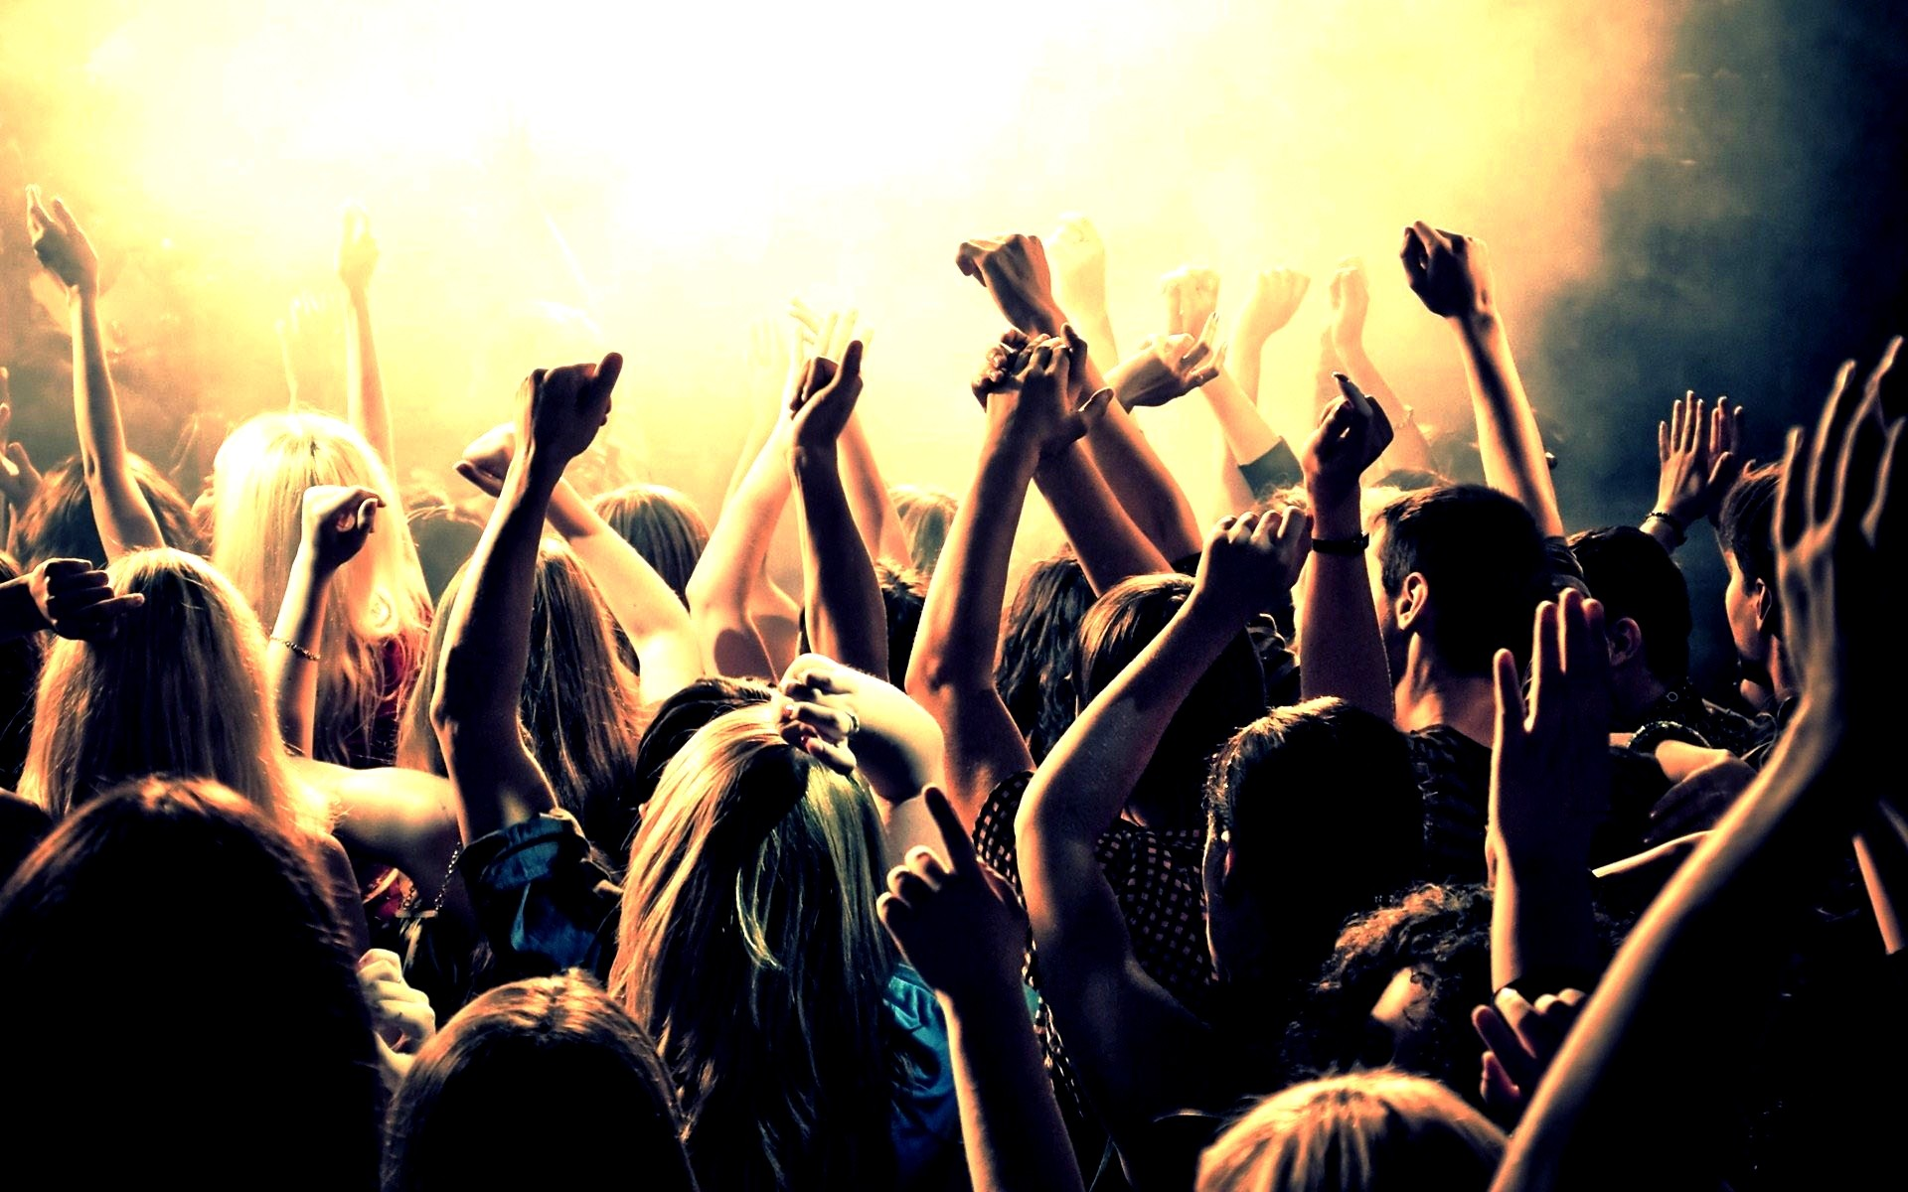
d
Como Nabucodonosor, muitos de nós também acabamos esquecendo do que Deus tem feito em nossa vida e nos desviamos de seus caminhos
Notes:
somente para buscar prazeres terrenos, mais dinheiro, mais fama, mais divertimentos ou qualquer outra coisa que satisfaça nossos desejos humanos. Colocamos estas coisas acima de Deus. No entanto, no trono do viver só pode haver um Senhor. Ou amamos a Deus ou amamos o dinheiro, o poder, a fama, os prazeres da carne, a diversão ou qualquer outra coisa que coloquemos a Sua frente. Permita que Deus governe a sua vida.

Slide 20
II. A Fidelidade dos
3 amigos.

Slide 21
Ora, no mesmo instante, se chegaram alguns homens caldeus e acusaram os judeus; disseram ao rei Nabucodonosor: Ó rei, vive eternamente! Tu, ó rei, baixaste um decreto pelo qual todo homem que ouvisse o som da trombeta, do pífaro, da harpa, da cítara, do saltério, da gaita de foles e de toda sorte de música se prostraria e adoraria a imagem de ouro; e qualquer que não se prostrasse e não adorasse seria lançado na fornalha de fogo ardente. Há uns homens judeus, que tu constituíste sobre os negócios da província da Babilônia: Sadraque, Mesaque e Abede-Nego; estes homens, ó rei, não fizeram caso de ti, a teus deuses não servem, nem adoram a imagem de ouro que levantaste. Então, Nabucodonosor, irado e furioso, mandou chamar Sadraque, Mesaque e Abede-Nego. E trouxeram a estes homens perante o rei. Falou Nabucodonosor e lhes disse:

Slide 22
É verdade, ó Sadraque, Mesaque e Abede-Nego, que vós não servis a meus deuses, nem adorais a imagem de ouro que levantei? Agora, pois, estai dispostos e, quando ouvirdes o som da trombeta, do pífaro, da cítara, da harpa, do saltério, da gaita de foles, prostrai-vos e adorai a imagem que fiz; porém, se não a adorardes, sereis, no mesmo instante, lançados na fornalha de fogo ardente. E quem é o deus que vos poderá livrar das minhas mãos? Responderam Sadraque, Mesaque e Abede-Nego ao rei: Ó Nabucodonosor, quanto a isto não necessitamos de te responder. Se o nosso Deus, a quem servimos, quer livrar-nos, ele nos livrará da fornalha de fogo ardente e das tuas mãos, ó rei. Se não, fica sabendo, ó rei, que não serviremos a teus deuses, nem adoraremos a imagem de ouro que levantaste.
Daniel 3:8-18

Slide 23
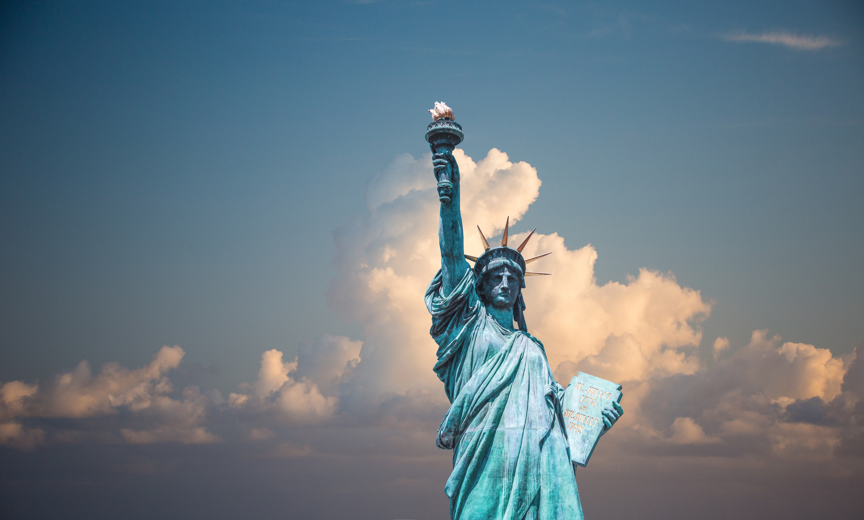
a
A esplêndida imagem de 35 metros de altura estava ali diante de todos os homens mais importantes da nação.
Notes:
Apenas estar ali já seria considerado uma honra. Ao lado da estátua subia o fumo negro de uma fornalha que estava lá para lembrar que a ordem do rei não era brincadeira. Quem estivesse disposto a não obedecer pagaria com a própria vida.

Slide 24
b
De fronte a ela três jovens refletiam sobre como proceder em mais um teste de sua fé
Notes:
Eles sabiam que não poderiam se curvar diante da gigantesca estátua sem o risco de quebrar um sagrado mandamento aprendido desde a infância: “Não farás para ti imagem de escultura, não te encurvarás a elas nem as servirás” (Ex. 20:4-5) eram as palavras que vinham a sua mente. E decidiram serem fiéis em qualquer circunstância.
Quando a banda tocou todos se levantaram em respeito. A música soou alto e finalmente quando parou a multidão se inclinou reverentemente diante do ídolo de ouro maciço. Como era uma planície, não deve ter sido difícil perceber três jovens em pé em meio a todo o ajuntamento que se curvou.

Slide 25
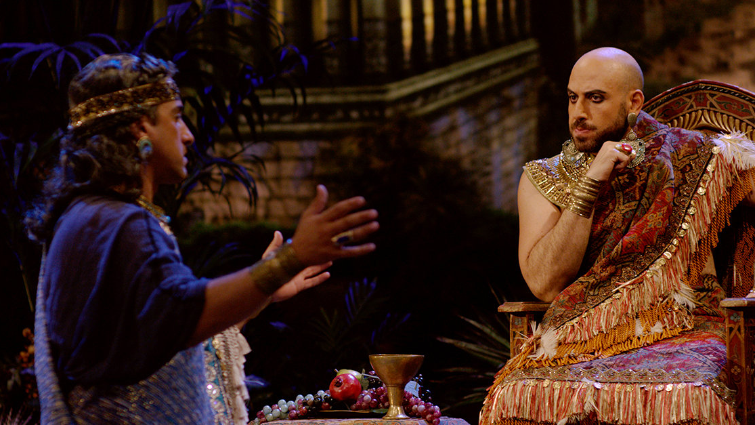
c
Nabucodonosor a princípio não percebeu o fato e se alegrava com o fato de todos os seus líderes lhe prestarem reverência e glória.
Notes:
Mas os caldeus, que invejavam aqueles estrangeiros que já em outras oportunidades haviam lhes roubado a glória, perceberam ser este o momento oportuno para dar fim aos seus adversários. Imediatamente procuraram Nabucodonosor para informar que três jovens hebreus não haviam se curvado, mostrando desrespeito e rebeldia.
Incontinenti foram Sadraque, Mesaque e Abedenego trazidos a frente do déspota para dar explicações. O rei enfurecido questionou a razão deste ato de rebeldia e propôs-lhes uma chance mais, se após a música eles não se prostrassem diante do ídolo, seriam lançados na fornalha de fogo ardente. Para complementar sua ameaça Nabucodonosor disse que ali estava a fornalha, ele era o mais poderoso homem da terra e nenhum deus poderia livrá-los de suas mãos.
Impassíveis os três rapazes educadamente responderam ao rei que neste caso não haveria necessidade de negociação. Eles não se curvariam diante da estátua-ídolo de Nabucodonosor. Também informaram ao rei que o seu Deus tinha poder para os livrar de suas mãos, mas se Deus não o fizesse, pereceriam, mas não se curvariam de maneira nenhuma.
O poderoso monarca nunca havia sido desafiado desta maneira. Com ódio no olhar ordenou imediatamente que fossem jogados os três dentro da grande fornalha de fogo ardente.

Slide 26
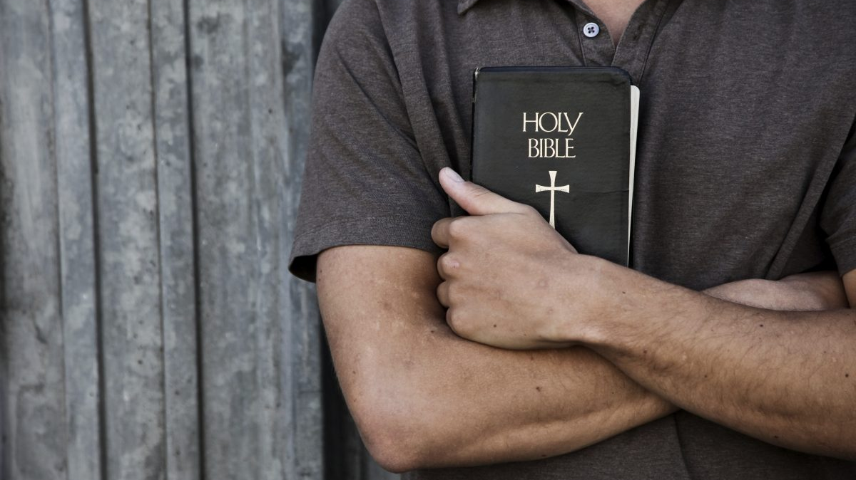
d
A resposta de fé destes
jovens é admirável.
Notes:
Eles não tinham certeza de que Deus os livraria das mãos de Nabucodonosor, mas ainda assim se propuseram a fazer o que acreditavam ser correto. Não temiam o dever mesmo em face da morte.

Slide 27
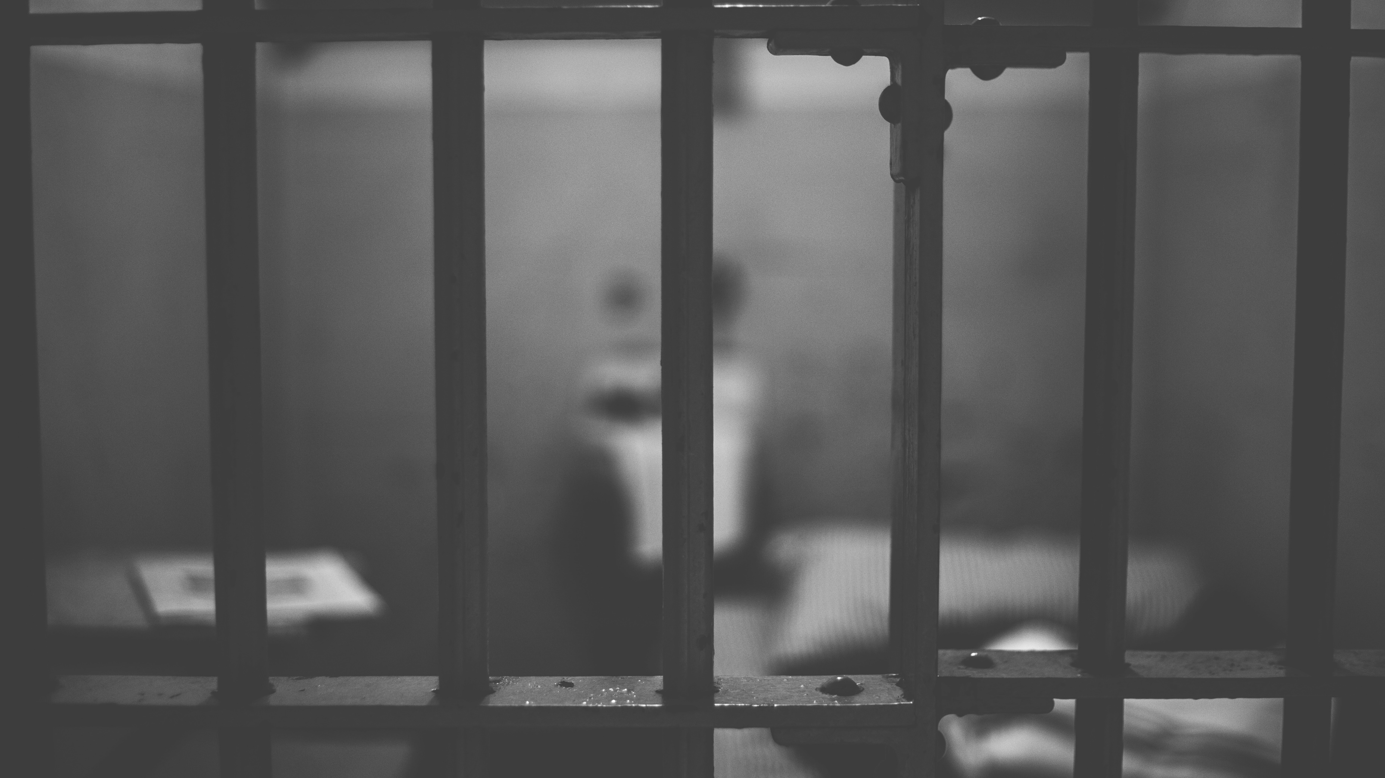
e
Como eles, muitos outros cristãos foram perseguidos e desafiados por homens poderosos ao longo da história.
Notes:
. Muitos foram libertos e salvos por Deus como um testemunho de Seu poder. Mas outros milhares pereceram em fornalhas, cruzes, coliseus e estádios. Estes também foram testemunhas de Deus e Seu poder. As perseguições do Império Romano que sacrificaram milhares de cristãos serviram como semente para muitos outros milhares se entregassem ao Senhor Jesus Cristo.
Como eles, nós também devemos permanecer fiéis ao dever mesmo que com perigo de morte.

Slide 28
III.
O Livramento de Deus o Senhor

Slide 29
Então, Nabucodonosor se encheu de fúria e, transtornado o aspecto do seu rosto contra Sadraque, Mesaque e Abede-Nego, ordenou que se acendesse a fornalha sete vezes mais do que se costumava. Ordenou aos homens mais poderosos que estavam no seu exército que atassem a Sadraque, Mesaque e Abede-Nego e os lançassem na fornalha de fogo ardente. Então, estes homens foram atados com os seus mantos, suas túnicas e chapéus e suas outras roupas e foram lançados na fornalha sobremaneira acesa...

Slide 30
Porque a palavra do rei era urgente e a fornalha estava sobremaneira acesa, as chamas do fogo mataram os homens que lançaram de cima para dentro a Sadraque, Mesaque e Abede-Nego. Estes três homens, Sadraque, Mesaque e Abede-Nego, caíram atados dentro da fornalha sobremaneira acesa. Então, o rei Nabucodonosor se espantou, e se levantou depressa, e disse aos seus conselheiros: Não lançamos nós três homens atados dentro do fogo? Responderam ao rei: É verdade, ó rei. Tornou ele e disse: Eu, porém, vejo quatro homens soltos, que andam passeando dentro do fogo, sem nenhum dano; e o aspecto do quarto é semelhante a um filho dos deuses...

Slide 31
Então, se chegou Nabucodonosor à porta da fornalha sobremaneira acesa, falou e disse: Sadraque, Mesaque e Abede-Nego, servos do Deus Altíssimo, saí e vinde! Então, Sadraque, Mesaque e Abede-Nego saíram do meio do fogo. Ajuntaram-se os sátrapas, os prefeitos, os governadores e conselheiros do rei e viram que o fogo não teve poder algum sobre os corpos destes homens; nem foram chamuscados os cabelos da sua cabeça, nem os seus mantos se mudaram, nem cheiro de fogo passara sobre eles. Falou Nabucodonosor e disse:

Slide 32
Bendito seja o Deus de Sadraque, Mesaque e Abede-Nego, que enviou o seu anjo e livrou os seus servos, que confiaram nele, pois não quiseram cumprir a palavra do rei, preferindo entregar o seu corpo, a servirem e adorarem a qualquer outro deus, senão ao seu Deus. Portanto, faço um decreto pelo qual todo povo, nação e língua que disser blasfêmia contra o Deus de Sadraque, Mesaque e Abede-Nego seja despedaçado, e as suas casas sejam feitas em monturo; porque não há outro deus que possa livrar como este. Então, o rei fez prosperar a Sadraque, Mesaque e Abede-Nego na província da Babilônia.
Daniel 3:19-30

Slide 33
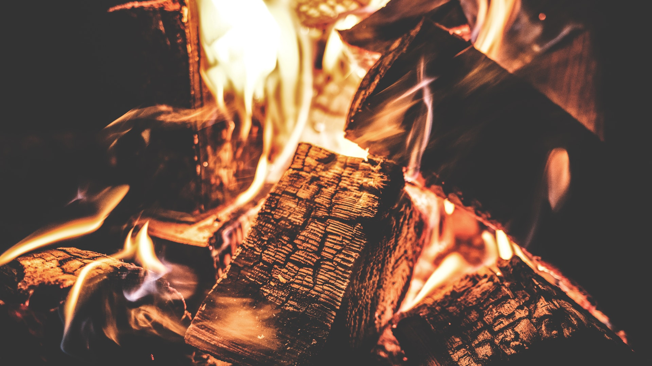
a
A ordem para que os jovens fossem jogados dentro da fornalha foi precedida de uma outra para que o fogo fosse aquecido sete vezes mais
Notes:
tão forte era o calor que os soldados que levaram os jovens para a beira da fornalha morreram.
Sem mais demora os três foram lançados com todas as suas vestimentas dentro do forno incandescente. Nabucodonosor não queria que nada restasse daqueles rebeldes hebreus.

Slide 34
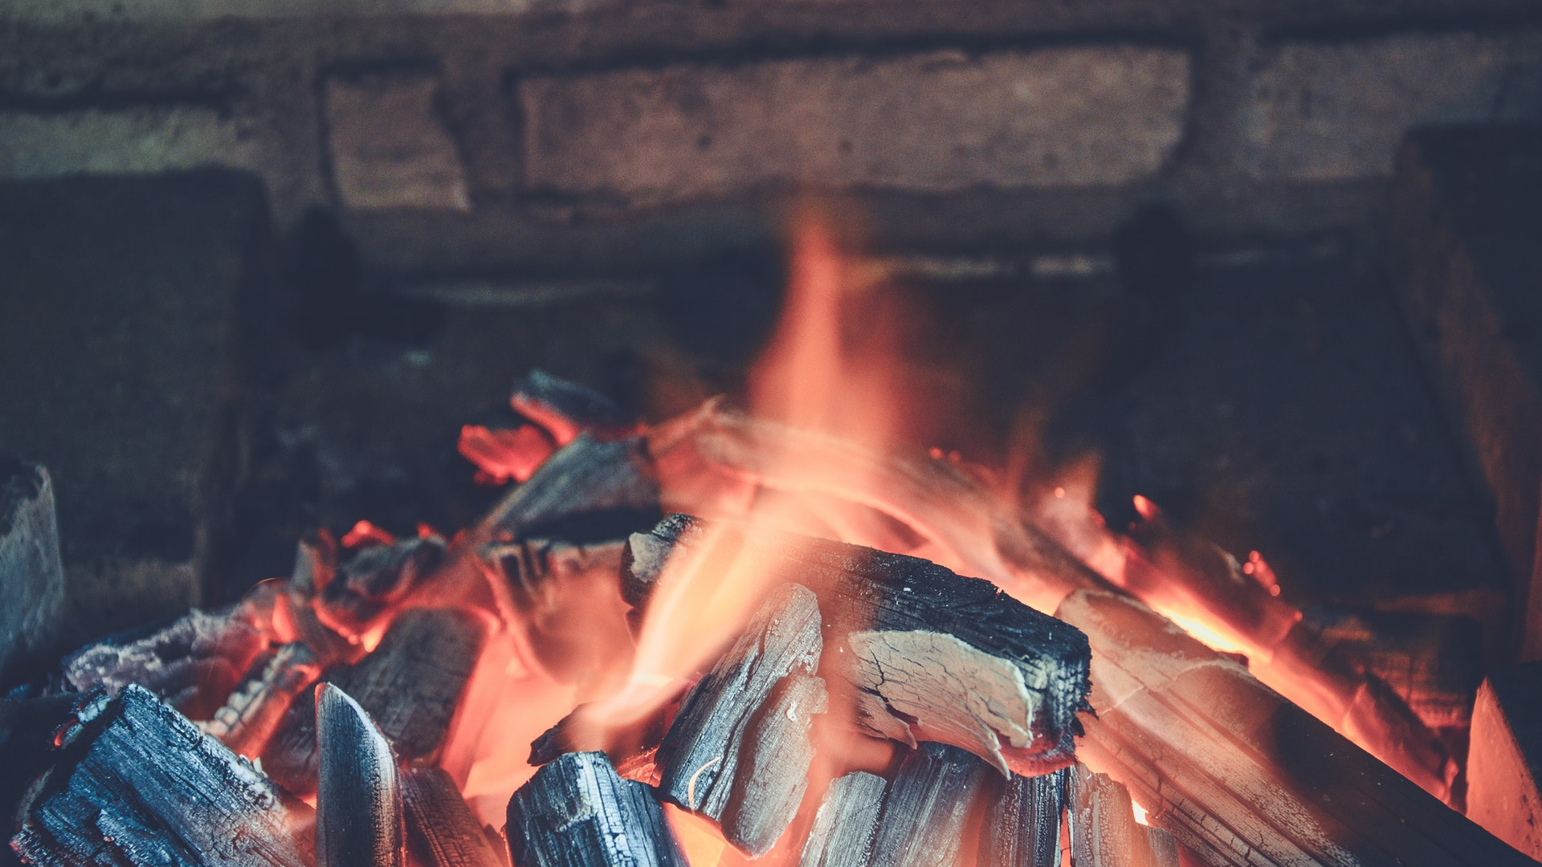
b
Após alguns instantes o rei desceu de seu trono e aproximou-se
da fornalha.
Notes:
. Tremendo e assustado exclamou: Não lançamos nós, dentro do fogo, três homens atados? Eu, porém, vejo quatro homens soltos, que andam passeando dentro do fogo, sem sofrer nenhum dano; e o aspecto do quarto é semelhante ao Filho de Deus. (Daniel 3:24-25).
Passeando entre os três homens estava o próprio Cristo. Pessoalmente havia descido a fim de livrar seus fiéis servos da fúria do poderoso imperador. Admirado Nabucodonosor clamou: Sadraque, Mesaque e Abedenego, servos do Deus Altíssimo, saí e vinde!
Deixando a fornalha os três se apresentaram diante do rei. Nenhum apresentava qualquer sinal de queimado, nem suas roupas haviam chamuscado, sequer havia neles cheiro de queimado!

Slide 35
c
Todos os presentes então se aproximaram para ver aquele prodígio. A estátua de tanta pompa, orgulho e riqueza foi esquecida.
Notes:
. O Deus Altíssimo havia sido vindicado pela poderosa fé daqueles três moços corajosos.
Declarando sua própria fé o rei disse: Bendito seja o Deus de Sadraque, Mesaque e Abednego, que enviou o seu anjo, e livrou os seus servos, que confiaram nele, pois violaram a palavra do rei, preferindo entregar os seus corpos, para que não servissem nem adorassem algum outro deus, senão o seu Deus. (Daniel 3:28)

Slide 36
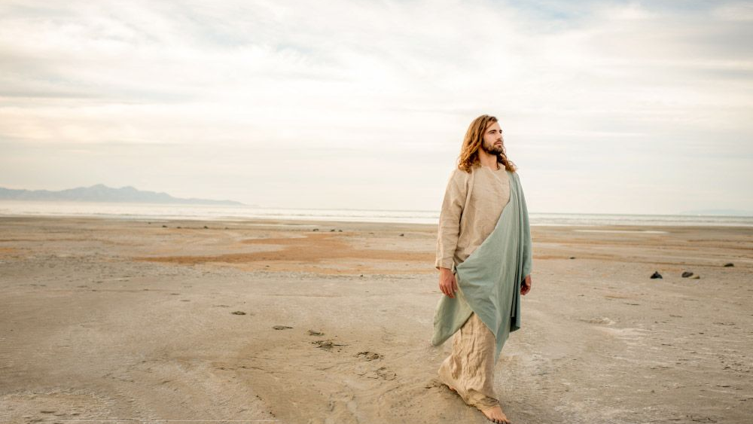
d
O mesmo Deus de Sadraque, Mesaque e Abedenego ainda é o nosso Deus
Notes:
e deseja realizar as mesmas coisas que fez no passado para que isso possa ser verdade na nossa vida precisamos ter a mesma fé que tiveram os três amigos.
Para não pecar em idolatria, eles não mediram as consequências e permaneceram fiéis até o fim. Deus não espera menos de nós hoje, curvar-se diante de estátuas de barro, de madeira ou qualquer outro material ainda é idolatria. Os Dez Mandamentos escritos pelo dedo de Deus não nos autorizam a praticar tais atos. “Que se abstenham das contaminações dos ídolos, da prostituição, do que é sufocado e do sangue.” (Atos 15:20) é o decreto apostólico.

Slide 37
Conclusão

Slide 38
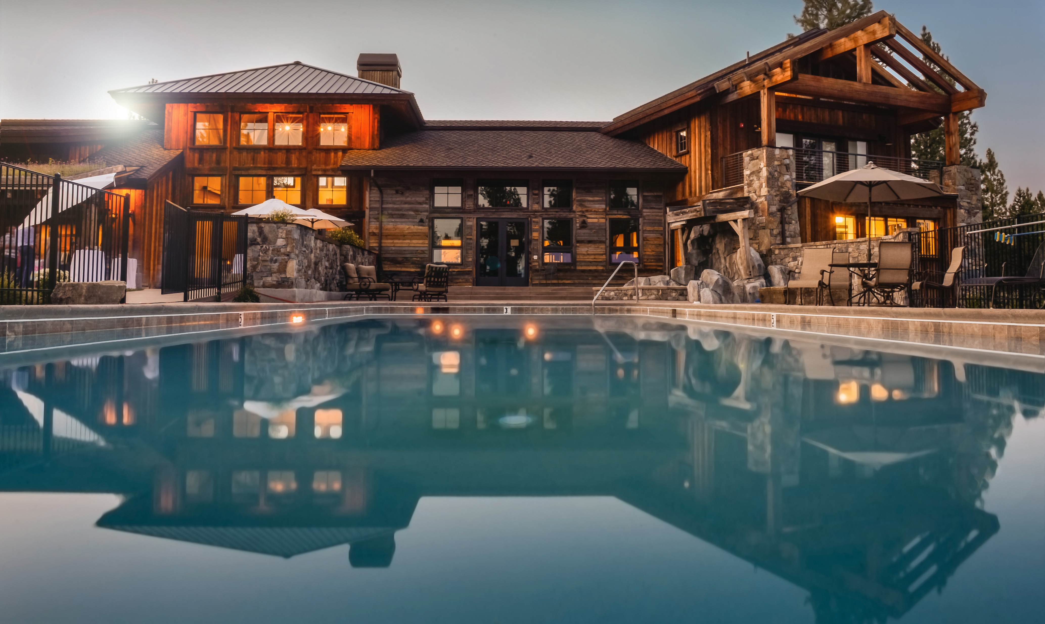
a
Quem é que modela um deus e funde uma imagem, que de nada lhe serve?

Slide 39
O ferreiro apanha uma ferramenta e trabalha com ela nas brasas; modela um ídolo com martelos, forja-o com a força do braço. Ele sente fome e perde a força; passa sede e desfalece. O carpinteiro mede a madeira com uma linha e faz um esboço com um traçador; ele o modela toscamente com formões e o marca com compassos. Ele derruba cedros, ou talvez apanhe um cipreste, ou ainda um carvalho. Ele o deixou crescer entre as árvores da floresta e a chuva o fez crescer. Metade da madeira, ele a queima no fogo; sobre ela ele prepara sua refeição, assa a carne e come sua porção. Ele também se aquece e diz: "Ah! Estou aquecido; estou vendo o fogo". Do restante ele faz um deus, seu ídolo; inclina-se diante dele e o adora. Ora a ele e diz: "Salva-me; tu és meu deus". Eles nada sabem, nada entendem; seus olhos estão tapados, não conseguem ver, e suas mentes estão fechadas, não conseguem entender Ninguém pára para pensar, ninguém tem o conhecimento ou o entendimento para dizer: "Metade dela usei como combustível; até mesmo assei pão sobre suas brasas, assei carne e comi. Faria eu algo repugnante com o que sobrou? Iria eu ajoelhar-me diante de um pedaço de madeira? "
Isaías 44:10, 12-20

Slide 40
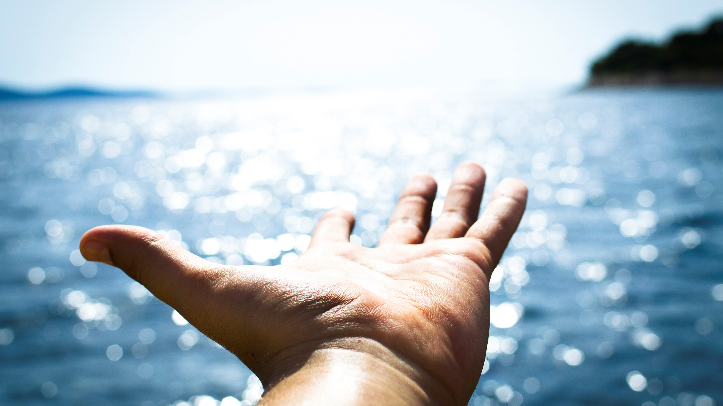
b
Deus deseja adoração exclusiva e não permitiu que representações suas fossem feitas por homens para a adoração.
Notes:
Assim, diante de nenhuma imagem, ou estátua ou pintura nós devemos nos ajoelhar, adorar ou fazer pedidos e orações.

Slide 41
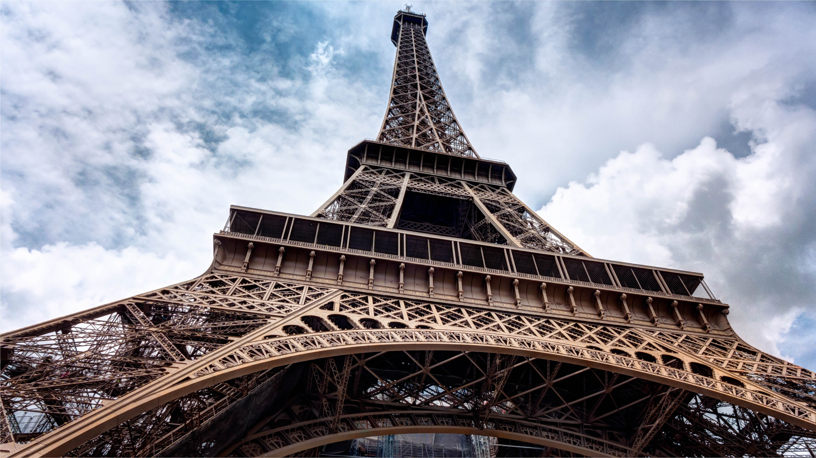
c
Quando a famosa Torre Eifel foi inaugurada, uma comitiva árabe visitou Paris para as celebrações.
Notes:
Encerrada a festa, os árabes foram surpreendidos tentando roubar uma torneira do hotel. Eles estavam maravilhados com o aparelho que, no ponto de vista deles, era capaz de produzir água. Imagine como seria importante uma engenhosidade assim, no meio das areias secas da sua terra desértica! Foi necessário explicar para eles que a água vinha de um cano e de uma caixa d'água, para desfazer o mal-entendido. Deus olha para nós da mesma forma que olhamos para estes árabes da história. Ele diz: O ídolo é só um objeto. Ele não tem a vida que nele buscamos. Ele não tem poder, nem consciência, não nos pode ajudar. Devemos buscar a Deus diretamente, sem depender das imagens. Ele é a fonte de águas.
(Boletim Dominical da IB-Memorial em Teresópolis, Nº 14 - 27/05/2001).

Slide 42
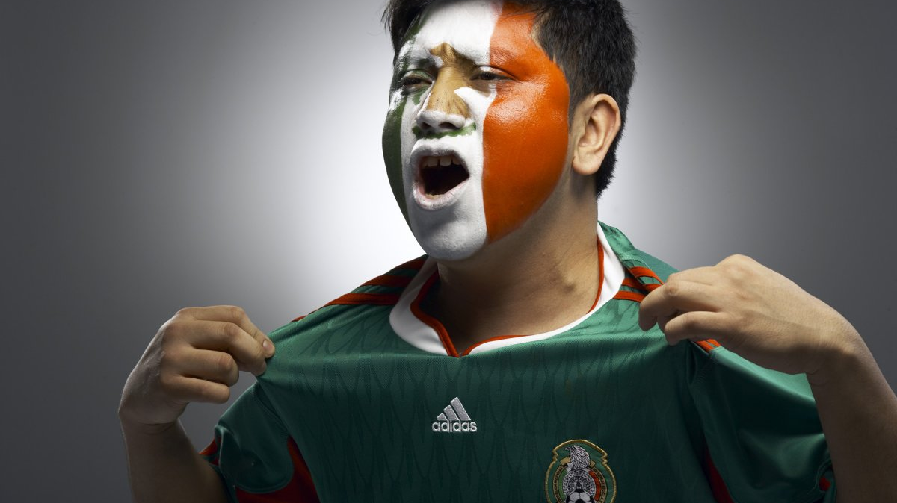
d
Outras formas de idolatria incluem tudo o que colocamos a frente de Deus.
Notes:
Pode ser um time de futebol, um namoro, o amor ao dinheiro ou até coisas em si mesmas boas, como o trabalho ou o estudo. Tudo o que pode vir a frente de Deus é um ídolo em nosso coração.

Slide 43
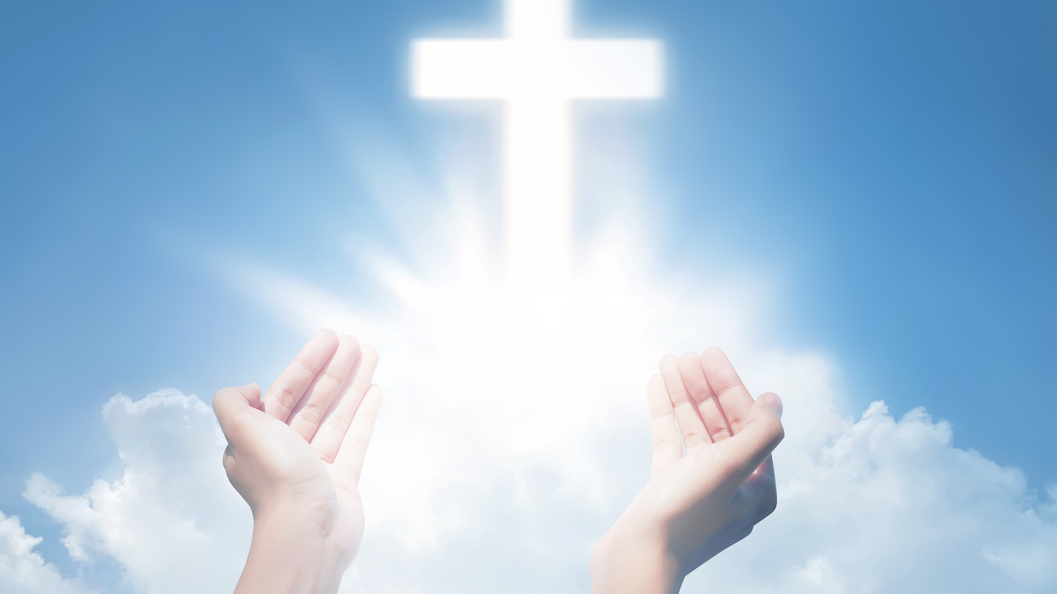
e
Deus quer fazer milagres na sua vida e deseja adoração exclusiva.
Notes:
Quantos estão dispostos a aceitar suas reivindicações e receber suas bênçãos?

